Slide 1

Box Filter
SVEUČILIŠTE U SPLITU
FAKULTET ELEKTROTHENIKE, STROJARSTVA I BRODOGRADNJE
Luka Dorić, Martin Josipović i Dario Stojanac
Srpanj, 2025.

Slide 2
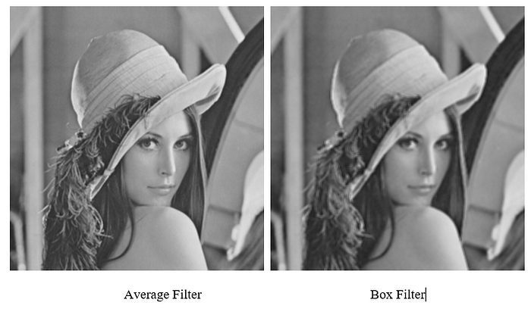
Što je Box Filter?
Jednostavan linearni filter
Svaki piksel zamjenjuje prosjekom susjednih
Koristi se za smanjenje šuma i zamućenje oštrih prijelaza
Efikasan za paralelizaciju

Slide 3
1. PRIPREMA:
Učitaj sliku i postavi parametre
Definiraj box kernel s jednakim težinama (1 / N²)
2. CPU IMPLEMENTACIJA:
Primijeni boxFilter iz OpenCV-a
Spremi filtriranu sliku
3. GPU IMPLEMENTACIJA:
Alociraj memoriju na GPU-u te kopiraj podatke s CPU-a
Postavi CUDA grid (threads)
Paralelno za svaki piksel, izračunaj prosjek okolnih piksela s kernel težinama
Kopiraj rezultate natrag na CPU i spremi sliku
Oslobodi GPU memoriju
Kod: https://github.com/mjospovich/box-filter-cuda/tree/main

Slide 4
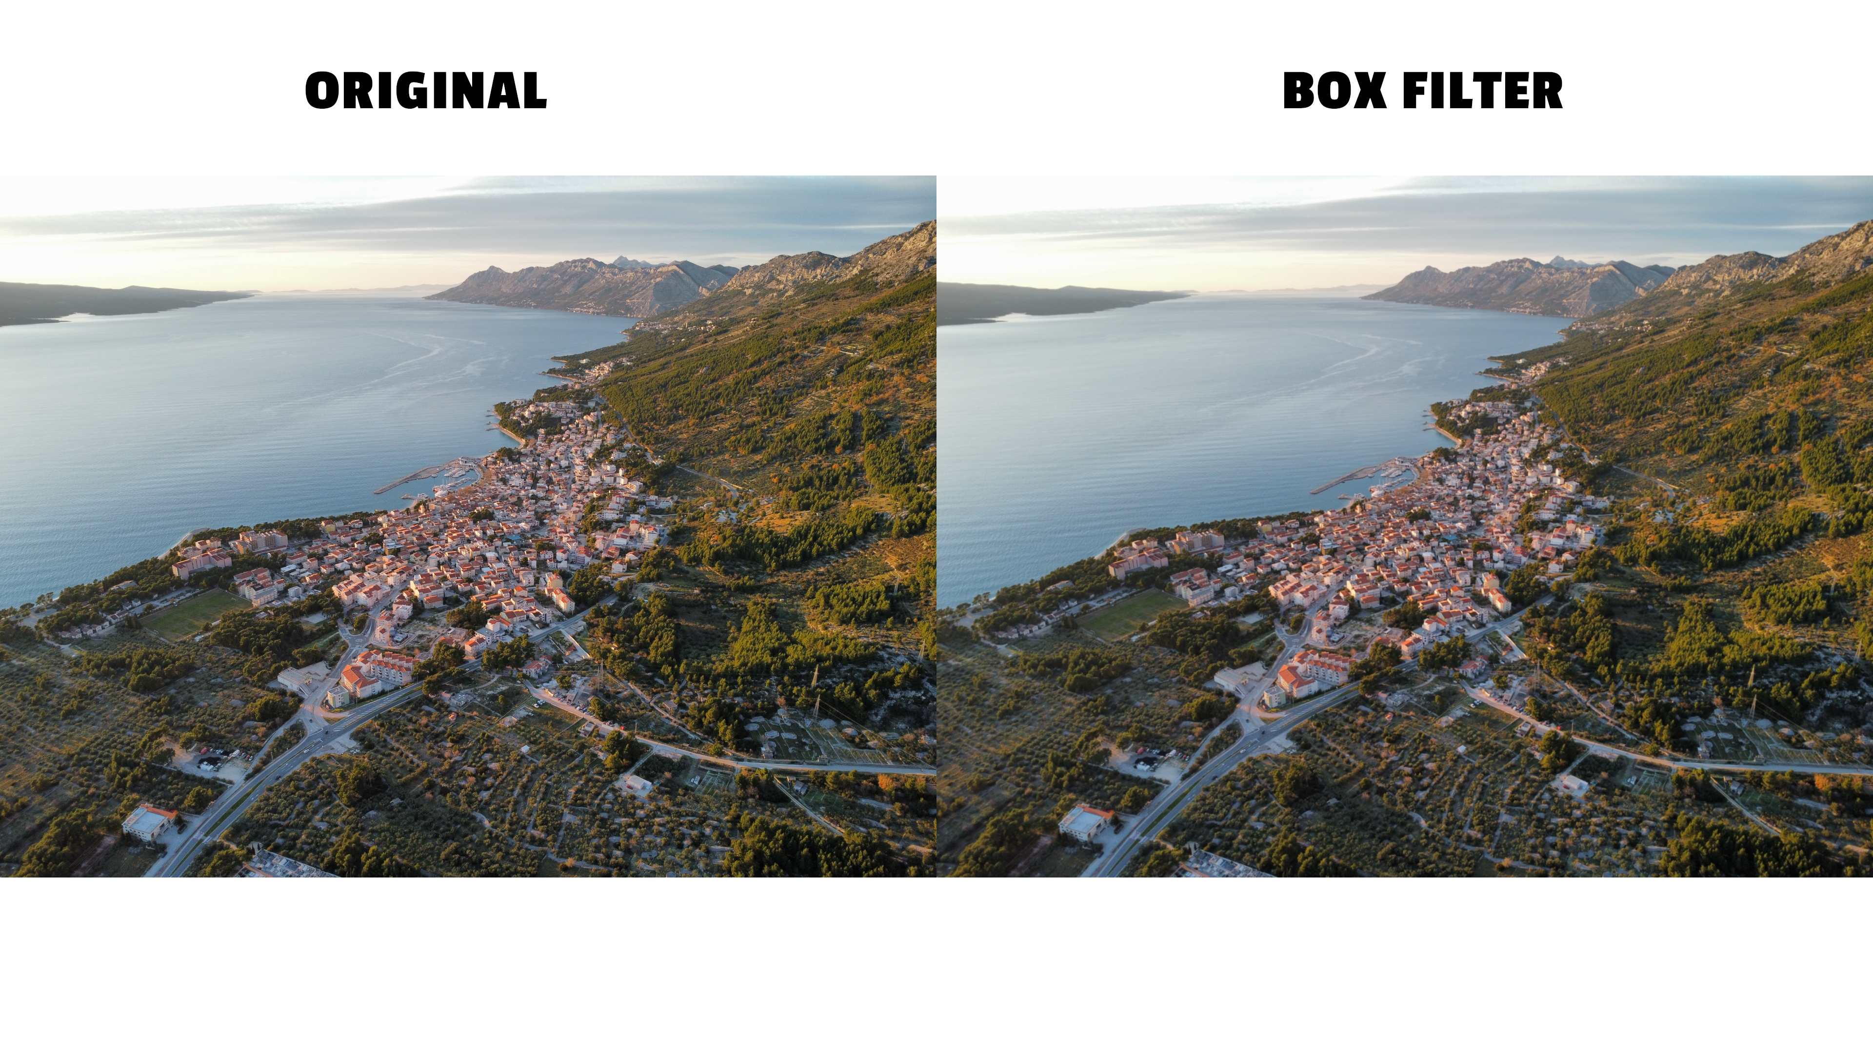

Slide 5
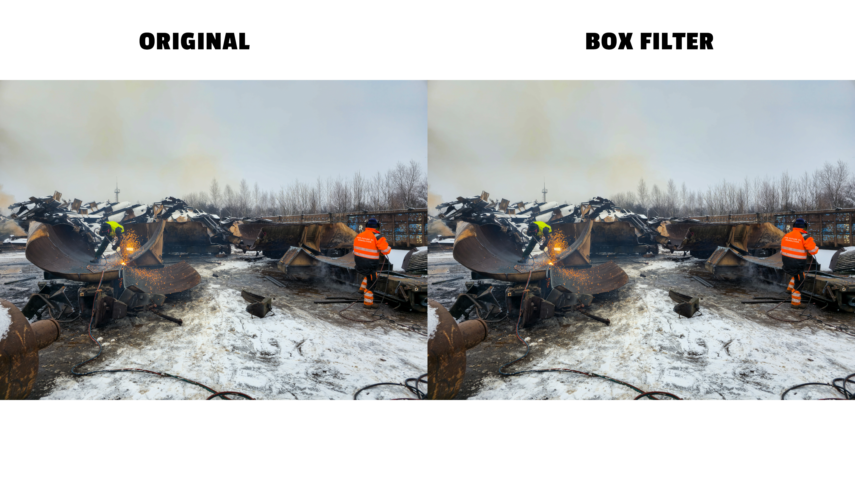

Slide 6
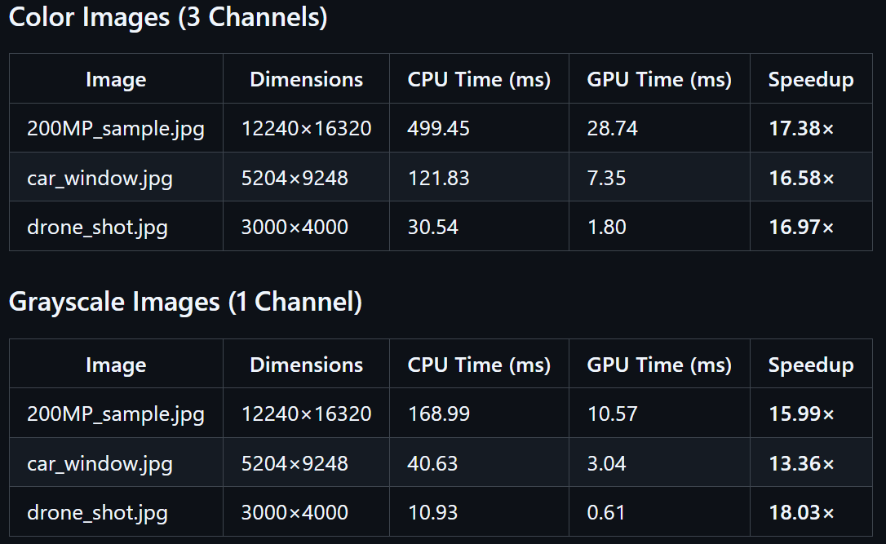

Slide 7
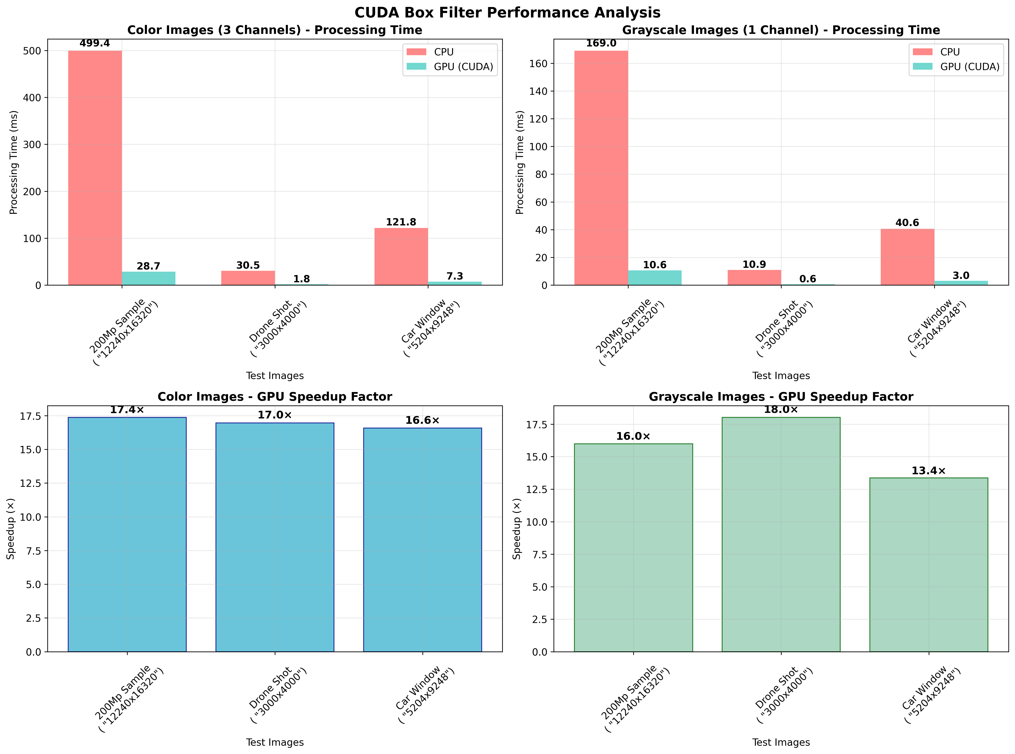

Slide 8
Zaključak
Box Filter je jednostavna operacija za računalo
GPU višestruko brži od CPU-a
Paralelizam dolazi do izražaja s porastom rezolucije slike
Slike u boji dodatno ističu prednost GPU-a

